Slide 1
Técnicas de aprendizaje de máquina
Febrero 15 de 2019 - Febrero 22 de 2019
Carlos Alejandro Trujillo Anaya – carlostrujillo@itm.edu.co
M212
Departamento de electrónica y telecomunicaciones
Inteligencia Artificial I
Asignatura perteneciente a Ingeniería electrónica
Viernes 16-18
O2

Slide 2
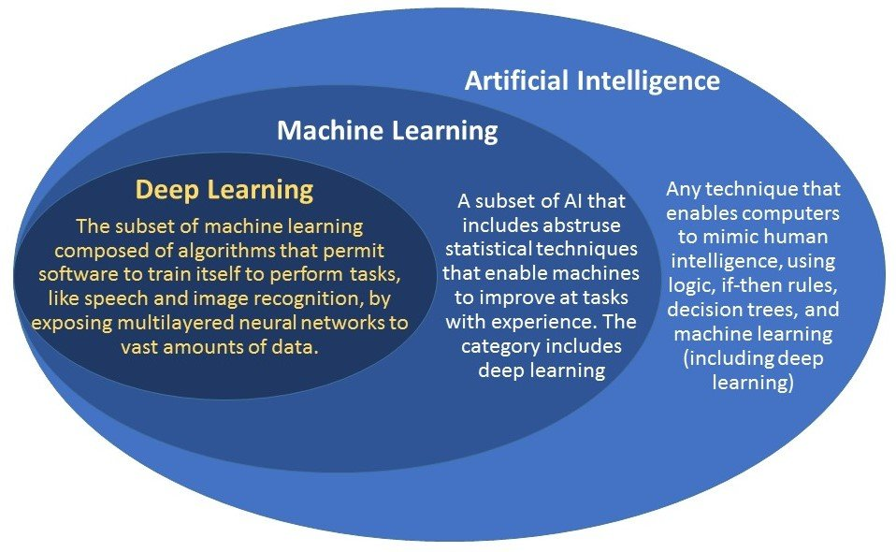
Una perspectiva general
https://www.geospatialworld.net/blogs/difference-between-ai%EF%BB%BF-machine-learning-and-deep-learning/

Slide 3
Selección (arbitraria) de algoritmos de aprendizaje de máquina que todos debemos saber (… y que le dan sentido a la extracción y selección de características):
k-Nearest Neighbors (k-NN)
Naïve Bayes
Logistic Regression
Support Vector Machines (SVMs)
Decision Trees
Random Forests
Perceptrons
Multi-layer, feedforward neural networks
Convolutional Neural Networks (CNNs)
https://classroom.udacity.com/courses/cs271

Slide 4
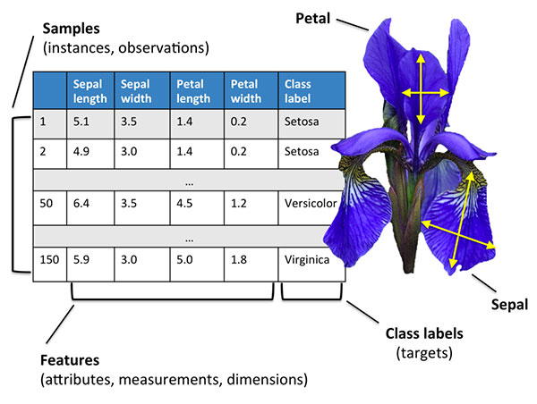
Conjunto de datos
Tres clases componen este conjunto de datos:
Iris Setosa
Iris Versicolor
Iris Virginica
Cada instancia se representa por 4 atributos:
Sepal length
Sepal width
Petal length
Petal width
Iris dataset

Slide 5
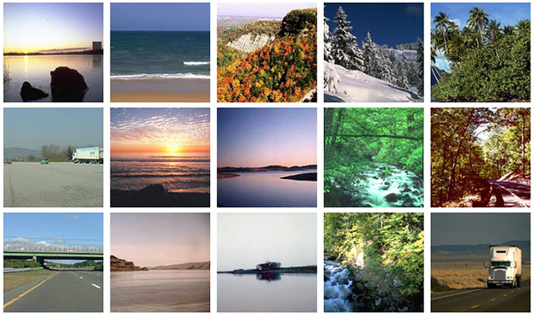
Conjunto de datos (Imágenes)
Tres clases componen este conjunto de datos:
Costa
Bosques
Autopistas
https://www.pyimagesearch.com
3-scenes image dataset

Slide 6
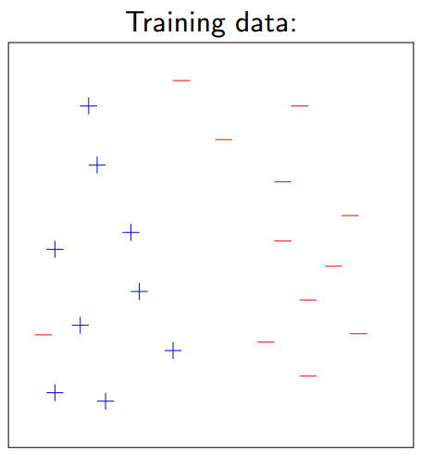
Clasificación, una de las tareas que llevan a cabo los algoritmos de aprendizaje de máquina (Inteligencia Artificial)

Slide 7
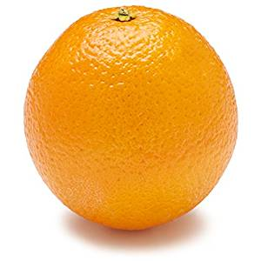
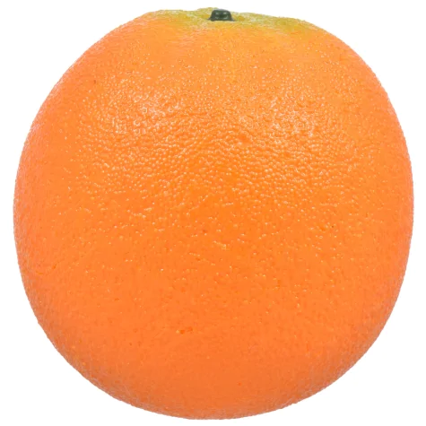
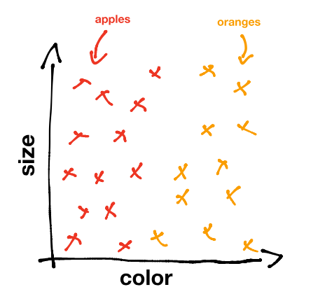
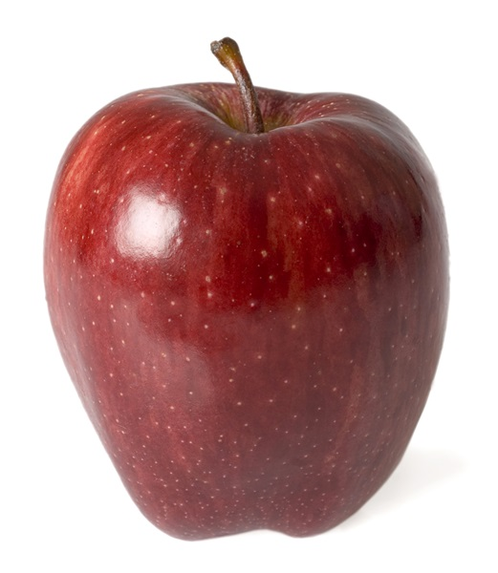
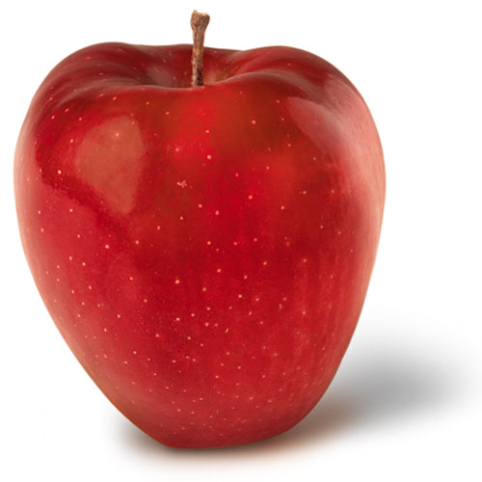
Clasificación en aprendizaje de máquina
https://www.kdnuggets.com/2017/05/machine-learning-crash-course-part-1.html

Slide 8
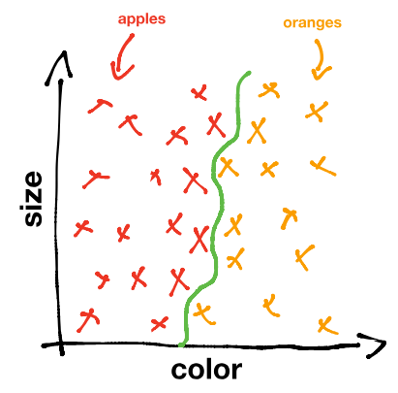
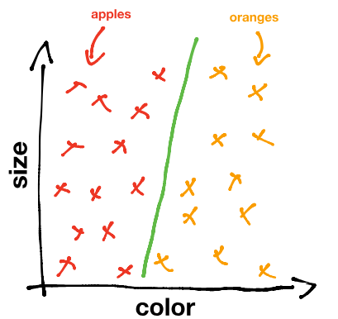
Objetivo: Determinar la frontera de decisión
Clasificación en aprendizaje de máquina
https://www.kdnuggets.com/2017/05/machine-learning-crash-course-part-1.html

Slide 9
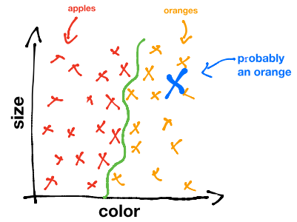
Clasificación en aprendizaje de máquina
Al darle a nuestro clasificador ejemplos de naranjas y manzanas para que aprenda, el puede generalizar su experiencia para imágenes de manzanas y naranjas que nunca ha visto.
https://www.kdnuggets.com/2017/05/machine-learning-crash-course-part-1.html

Slide 10
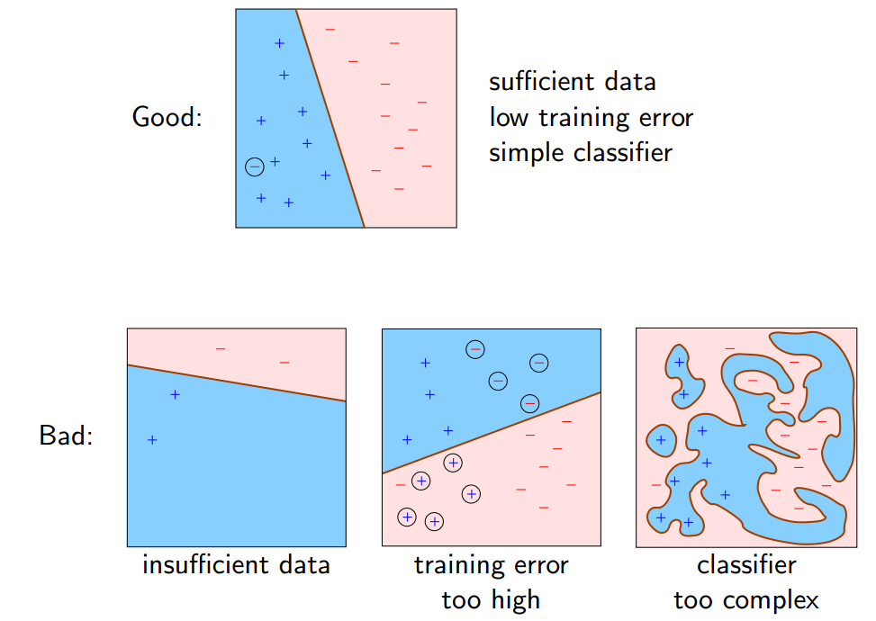
Cómo podemos calificar un clasificador?

Slide 11
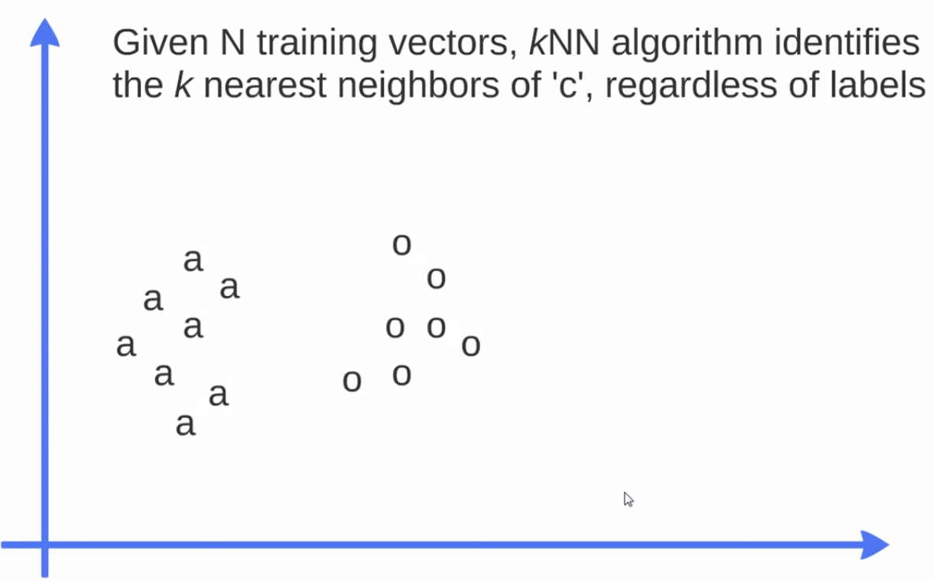
k-NN (k-nearest neighbor)
c
Thales Sehn Korting

Slide 12
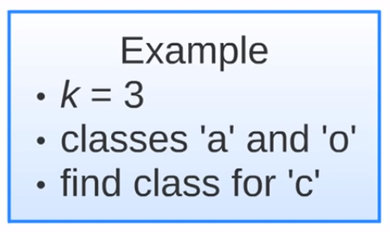
k-NN (k-nearest neighbor)
c
Thales Sehn Korting

Slide 13
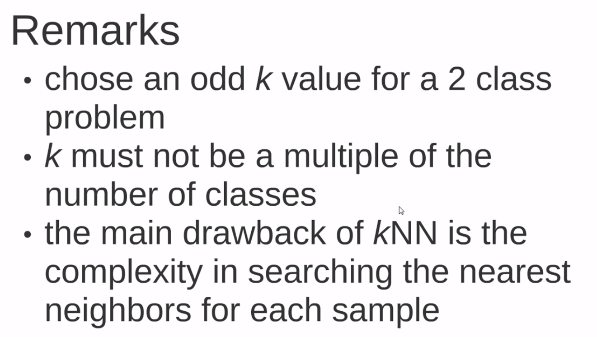
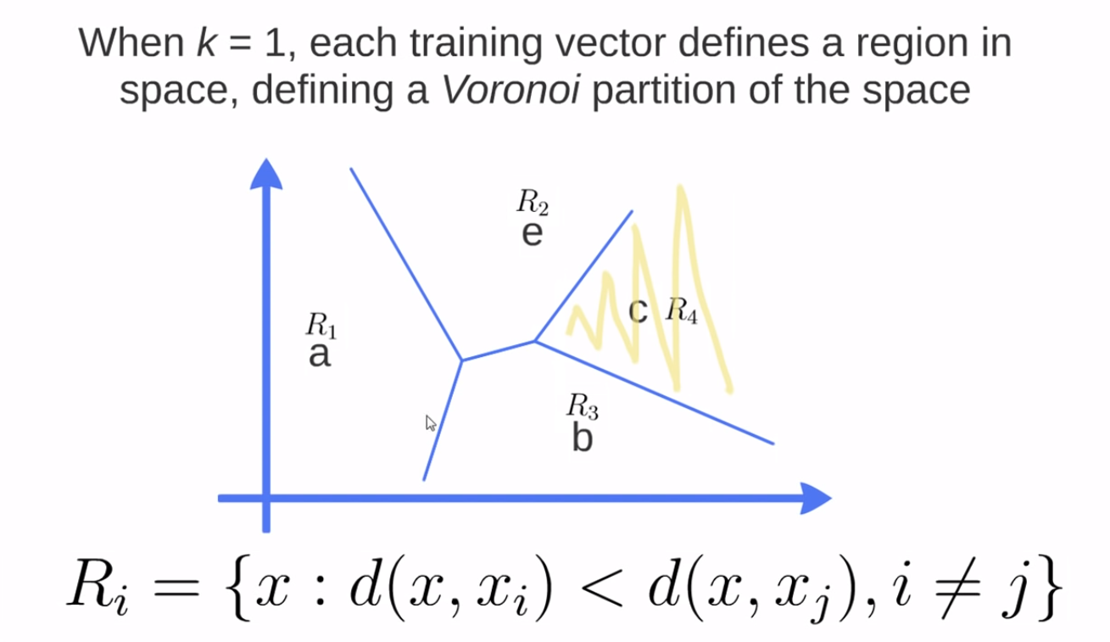
k-NN (k-nearest neighbor)
Thales Sehn Korting

Slide 14
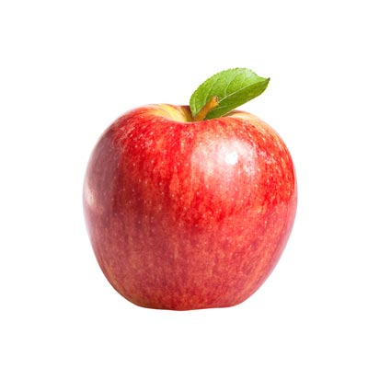
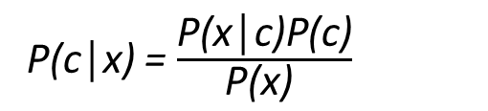
Naive Bayes algorithm
For example, a fruit may be considered to be an apple if it is red, round, and about 3 inches in diameter.
Likelihood
Class prior probability
P(c│x) = $\frac{\text{P}\text{(}\text{x}\text{│}\text{c}\text{)}\text{P}\text{(}\text{c}\text{)}}{\text{P}\text{(}\text{x}\text{)} }$
Posterior probability
Predictor prior probability
It is a classification technique based on Bayes’ Theorem with an assumption of independence among predictors.

Slide 15
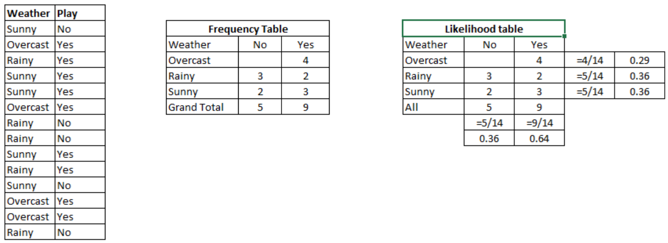
Naive Bayes algorithm
https://www.analyticsvidhya.com/blog/2017/09/naive-bayes-explained/

Slide 16
Naive Bayes algorithm (Example)
Problem: Players will play if weather is sunny. Is this statement is correct?
We can solve it using above discussed method of posterior probability.
P(Yes | Sunny) = P( Sunny | Yes) * P(Yes) / P (Sunny)
Here we have P (Sunny |Yes) = 3/9 = 0.33, P(Sunny) = 5/14 = 0.36, P( Yes)= 9/14 = 0.64
Now, P (Yes | Sunny) = 0.33 * 0.64 / 0.36 = 0.60, which has higher probability.
https://www.analyticsvidhya.com/blog/2017/09/naive-bayes-explained/

Slide 17
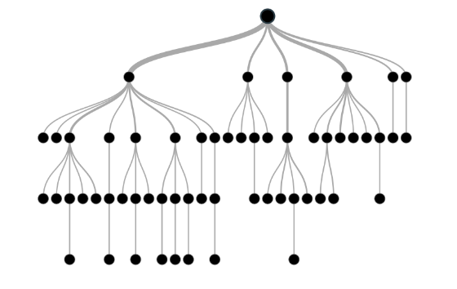
Decision tree algorithm
In this technique, we split the population or sample into two or more homogeneous sets (or sub-populations) based on most significant splitter / differentiator in input variables.
https://www.analyticsvidhya.com/blog/2016/04/complete-tutorial-tree-based-modeling-scratch-in-python/

Slide 18
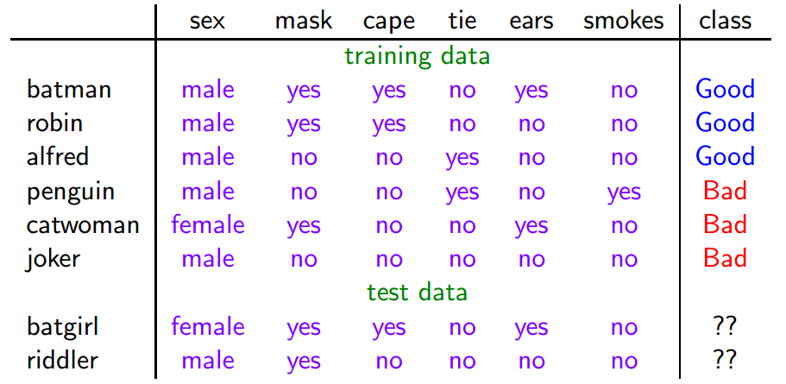
Problema: Identificar los personajes como buenos o malos según su apariencia.
Rob Schapire, Princeton University .

Slide 19
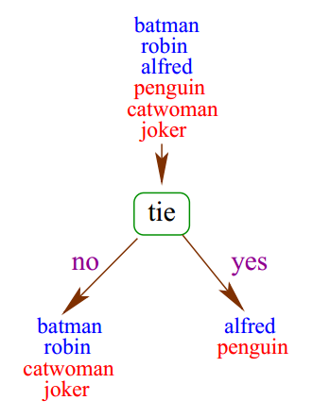
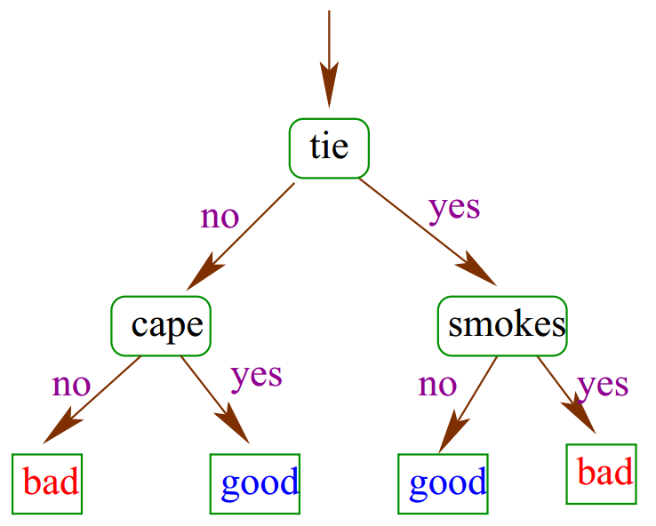
Escoja una regla para dividir los datos en subconjuntos separados
La idea es obtener subconjuntos de datos que sean puros.

Slide 20
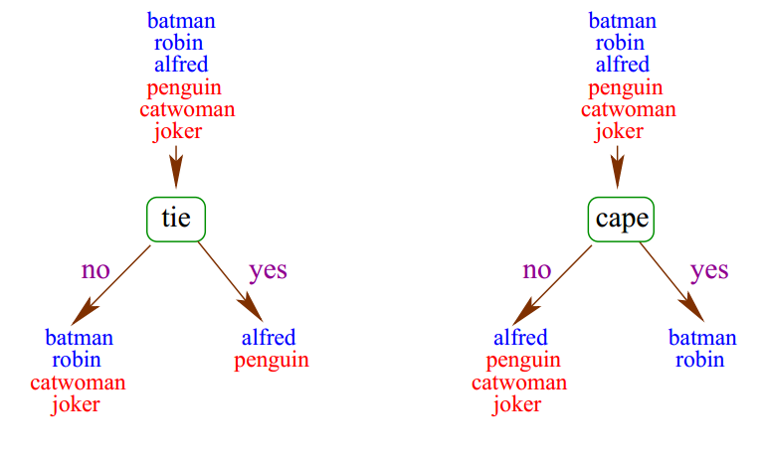
El problema clave es escoger adecuadamente la regla de division… difícil en la realidad!
Esta regla debe escoger considerando la pureza de los subconjuntos.

Slide 21
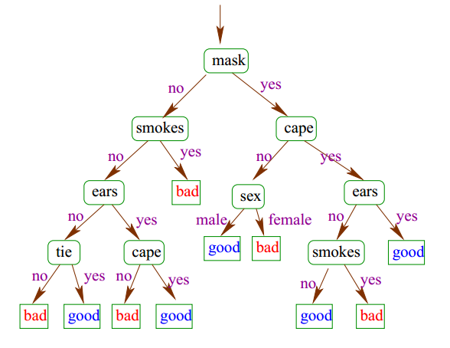
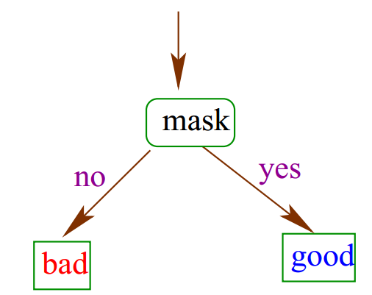
Un posible clasificador podría ser uno de los siguientes:
Clasificador complejo
Clasificador simple

Slide 22
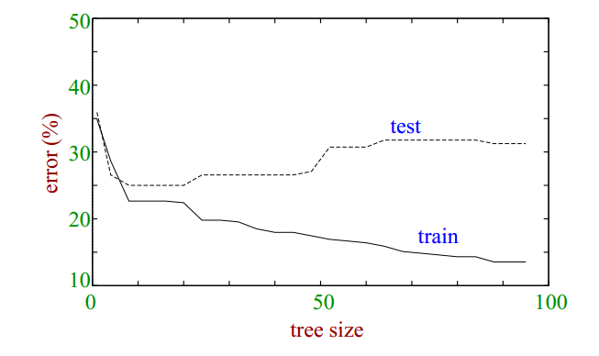
Tamaño del árbol vs error de clasificación
El tamaño del árbol debe ser suficientemente grande para que se ajuste a los datos, pero no tan grande como para que sobreestimen (overfit).

Slide 23
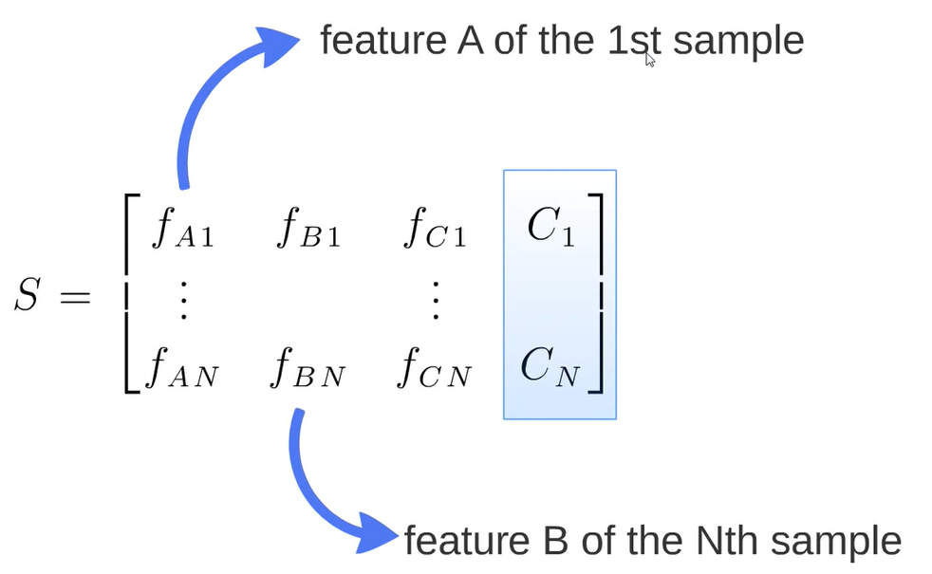
Random forest
Se puede entender como un gran compendio de árboles de decisión que no están correlacionados.
Thales Sehn Körting

Slide 24
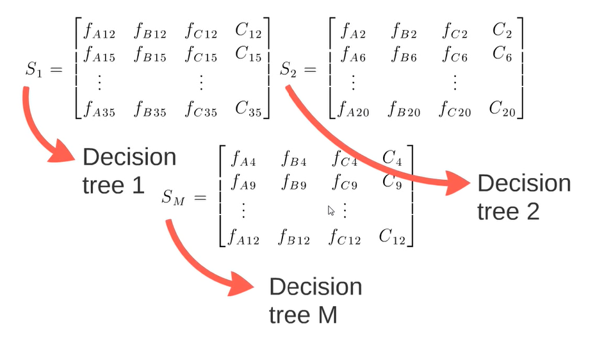
Random forest
Se crean subconjuntos con muestras distintas de forma aleatoria (para crear muchos árboles: “Forest”).
Thales Sehn Körting

Slide 25
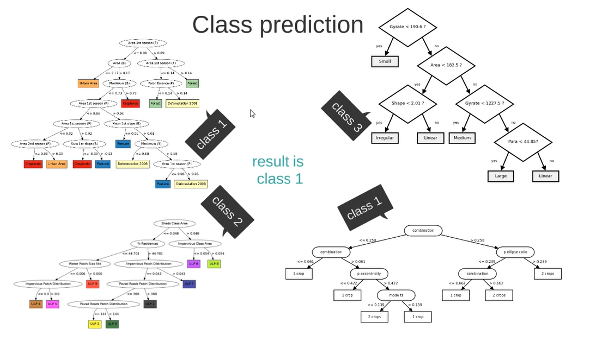
Random forest
Breiman, L. Machine Learning (2001) 45: 5. https://doi.org/10.1023/A:1010933404324

Slide 26
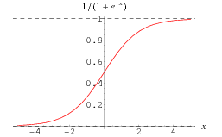

Regresión logística
El corazón del método es la función sigmoide (función logística).
1/${\text{(1+}\text{e}\text{)}}^{−x}$
Ejemplo típico:
y = e^{(b0 + b1*x)} / (1 + e^{(b0 + b1*x)})

Slide 27
Regresión logística para predecir probabilidades
La regresión logística mide la probabilidad de la clase por defecto.
Ejemplo: El sexo de una persona a partir de su estatura.
P(sexo=masculino|estatura)
En general,
X es la muestra
P(X)=P(Y=1 |X)
Y es la clase por defecto

Slide 28
Regresión logística para predecir probabilidades (continuación)
Siguiendo con el ejemplo:
Se puede demostrar
y = e^{(b0 + b1*x)} / (1 + e^{(b0 + b1*x)})
ln(p(X) / 1 – p(X)) = b₀ + b₁ * X
Definiendo la posibilidad de un evento como el radio entre las probabilidades de que el evento ocurra dividido entre las probabilidades de que el evento no ocurra, tenemos
ln(posibilidad) = b₀ + b₁ * X
posibilidad = e^{(b0 + b1 * X)}

Slide 29
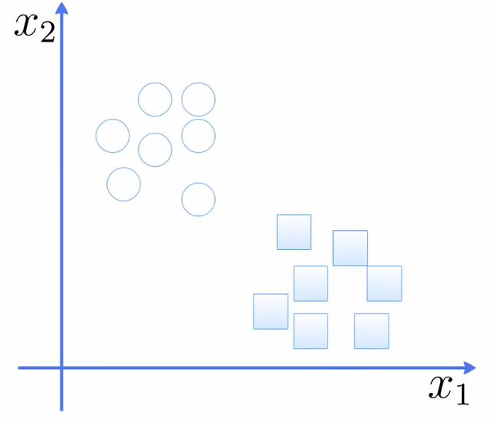
Support-vector Machines (SVM)
Problema de clasificación binario con dos conjunto linealmente separables (ideal).
Thales Sehn Körting

Slide 30
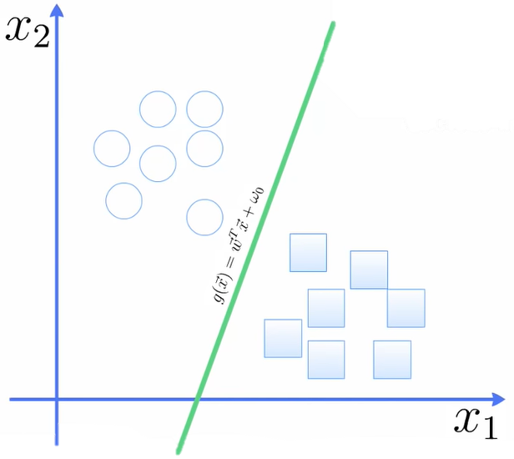
Support-vector Machines (SVM)
El objetivo es obtener el hiperplano que mejor nos permita clasificar las muestras entre las dos clases.
Thales Sehn Körting

Slide 31
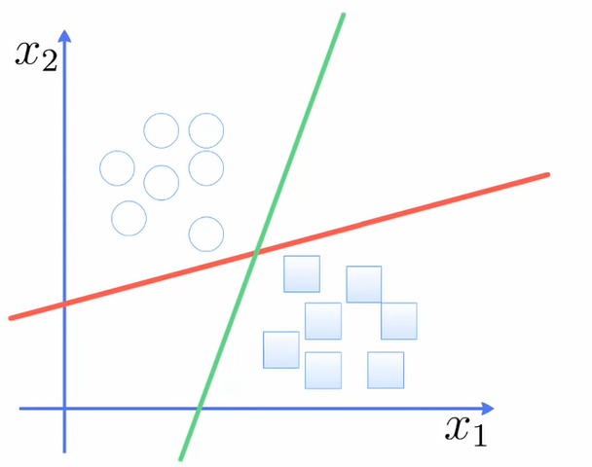
Support-vector Machines (SVM)
El objetivo es obtener el hiperplano que mejor nos permita clasificar las muestras entre las dos clases.
Thales Sehn Körting

Slide 32
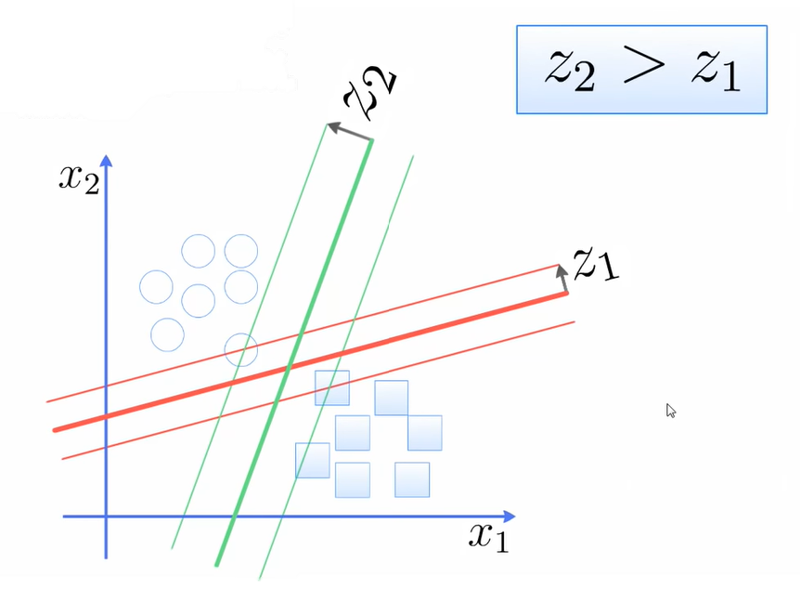
Support-vector Machines (SVM)
Es decir, el hiperplano que provee el mayor margen.
Thales Sehn Körting

Slide 33
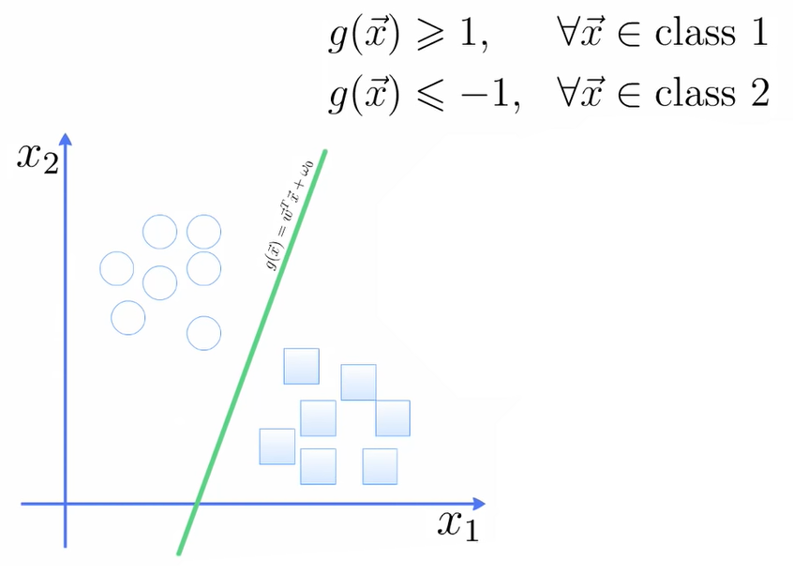
Support-vector Machines (SVM)
Si el margen total es
z
z
El objetivo entonces es minimizar
Thales Sehn Körting

Slide 34
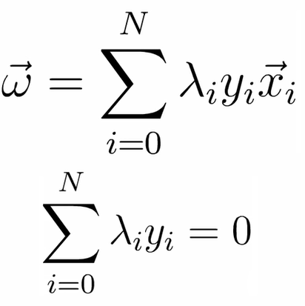
Support-vector Machines (SVM)
El objetivo entonces es minimizar
z
z
Esta es una tarea de optimización no lineal que se lleva a cabo empleando los multiplicadores de Lagrange
Thales Sehn Körting

Slide 35
Referencias
“Artificial Intelligence: A modern approach”, S.J. Russell and P. Norvig. Capítulos 3 y 4.
https://classroom.udacity.com/courses/cs271
https://classroom.udacity.com/courses/cs271

